Slide 1
第六节分子的平均碰撞次数和平均自由程
分子碰撞的引入：
  分子热运动速率很大，平均速率可达几百米/秒，而扩散运动却进行得很慢。
克劳修斯为了说明这个问题，提出了分子碰撞次数与 自由程的概念。
研究碰撞的意义：
  分子间通过碰撞，实现动量与动能的交换；
  分子间通过碰撞交换能量达到能量按自由度均分；
  分子间通过碰撞交换速度，使速度分布达到稳定。
  分子间通过碰撞，由非平衡状态向平衡状态过渡；

Slide 2
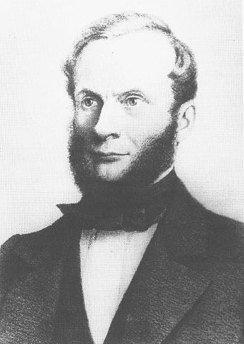
克劳修斯像
1857年发《论热运动的类型》的文章，以十分明晰和信服的推理，建立了理想气体分子模型和压强公式，引入了平均自由程的概念。

Slide 3
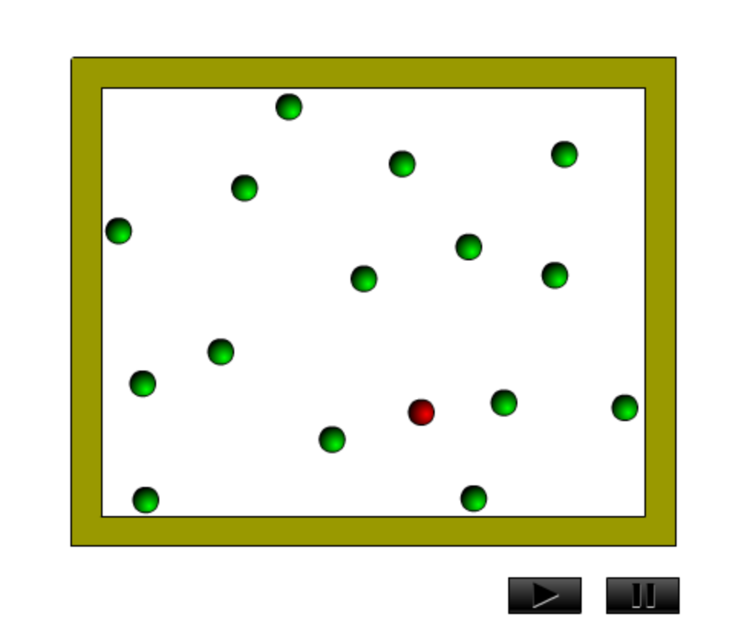
自由程：分子两次相邻碰撞之间自由通过的路程 .

Slide 4


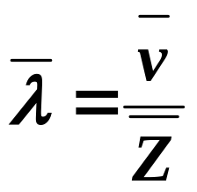
分子平均自由程 ：每两次连续碰撞之间，一个分子自由运动的平均路程.
分子平均碰撞次数 ：单位时间内一个分子和其它分子碰撞的平均次数.

Slide 5

简化模型
1. 分子为刚性小球,分子间的碰撞是弹性碰撞。
2. 分子有效直径为
3. 其它分子皆静止, 某一分子以平均速率相对其他分子运动。
f
分子力
  当两个分子彼此接近到r<r₀时斥力迅速增大，阻止两个分子进一步靠近，宛如两个分子都是具有一定大小的球体。
R
0
r
d
有吸引力的刚球模型
  可简化的认为，当两个分子的中心距离达到某一值d时，斥力变为无穷大，两个分子不可能无限接近，这相当于把分子设想为直径为d的刚球，d称为分子的有效直径。

Slide 6
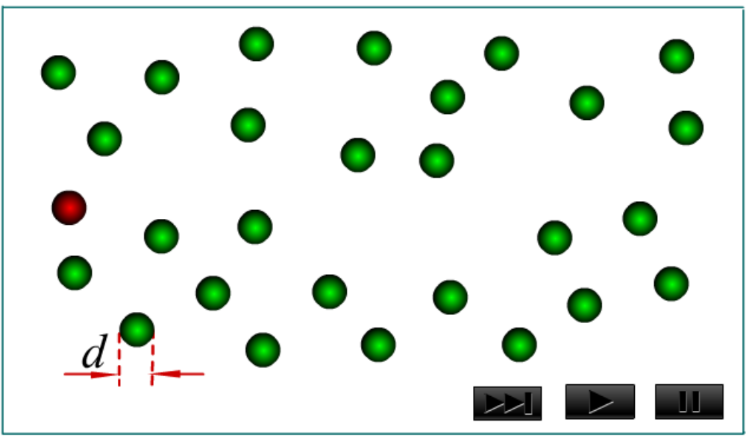
假设只有一个分子以平均速度运动，其余分子看成不动。分子A的运动轨迹为一折线，以A的中心运动轨迹为轴线，以分子有效直径d 为半径，作一曲折圆柱体。凡中心在此圆柱体内的分子都会与A相碰。

Slide 7
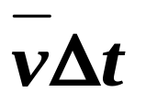
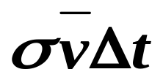

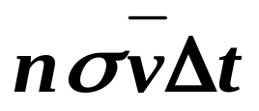
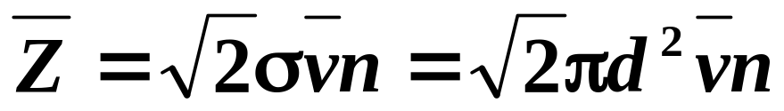
圆柱体的截面积为σ = πd ² ，叫做分子的碰撞截面。
在Δt内，A所走过的路程为 相应圆柱体的体积为 ，设气体分子数密度为n。则中心在此圆柱体内的分子总数，亦即在Δt时间内与A相碰的分子数为
A
修正：对于实际气体，各个分子都在运动，且运动速率服从麦克斯韦分布率，对上式加以修正后，得
平均碰撞次数

Slide 8
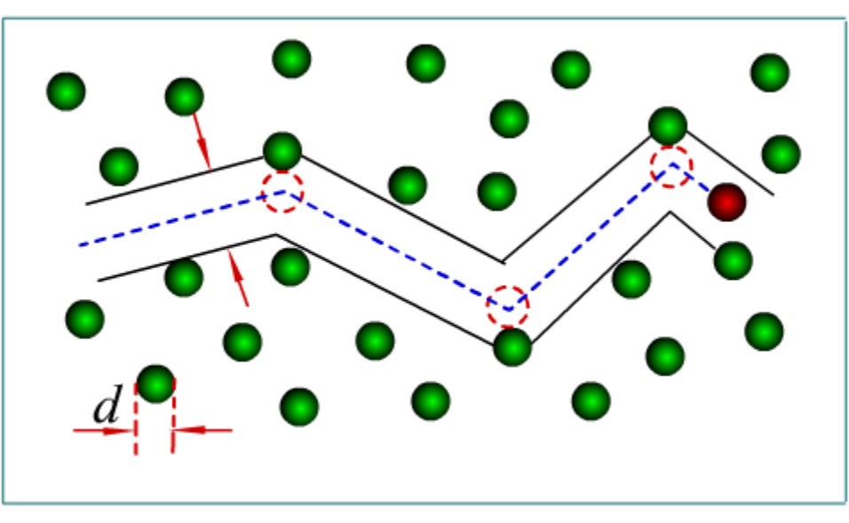
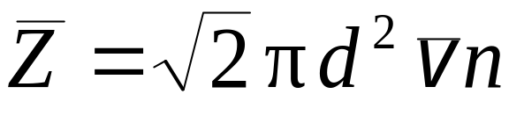
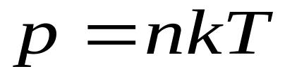
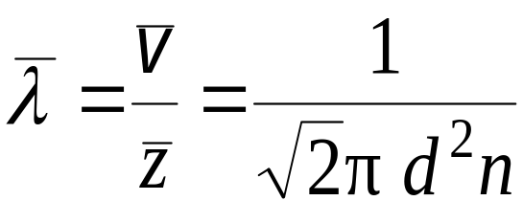
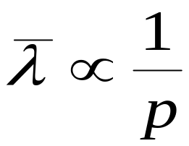


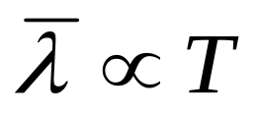
分子平均碰撞次数
  平均自由程与平均
  速率无关，与分子有效直
  径及分子数密度有关。
平均自由程
一定时
一定时

Slide 9
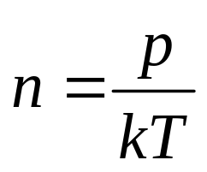
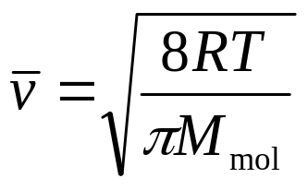

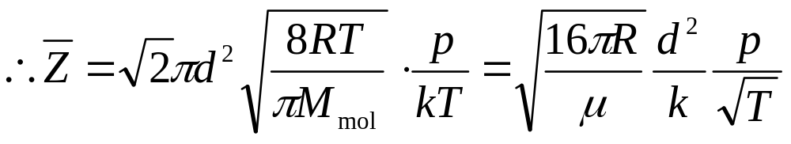
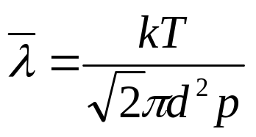
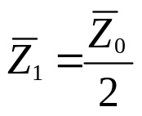
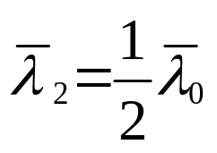
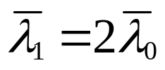

例1：（1）如果理想气体的温度保持不变，当压强降为原值的一半时，分子的平均碰撞频率和平均自由程为原来的多少？（2）如果压强保持不变，温度降为原值的一半，则分子的平均碰撞频率和平均自由程又为原来的多少？
解
，
，
，
（1） （2）
，

Slide 10



例2 已知氮分子的有效直径为 ，求：
(1) 标准状态下，氮分子的平均碰撞频率和平均自由程。
(2) 若温度不变，气压降至 时，分子自由程变为多少﹖
解：标准状态下，分子数密度
再求平均速率 :
得

Slide 11


(2) 由 公式可知，当 T 不变时可得
此时 已近 0.5 m 左右，比普通容器（如真空管）的线度大得多，因而分子在两器壁间飞行时，很少与其它分子碰撞，此即为真空状态。

Slide 12

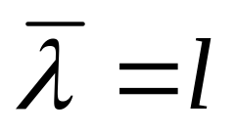

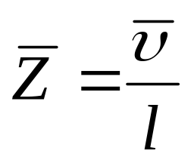

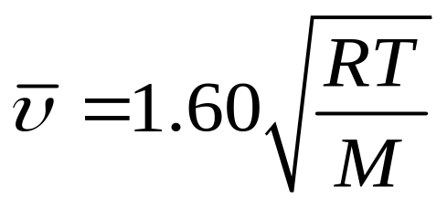
容器的线度l <<
时
实际分子的平均自由程就是容器的线度l
与压强无关 微观上的真空

